Slide 1
ACADEMIA
CRISTO

Slide 2
Notes:
BIENVENIDA Y ORACIÓN
1. Saludos

Slide 3
Lección 6
Jesús Purifica el Templo; Nicodemo
Juan 2:13-25 - Juan 3:1-21
Notes:
2. Introducción breve a la lección

Slide 4
Oración
Notes:
3. Oración
Amado Jesús, tú nos has enseñado que no aceptas una adoración externa que permite abusos como los condenados por Jesús en el templo. Pero también tienes otro mensaje para nosotros que es aún más importante. Ayúdame a creer siempre y solamente en ti, el Hijo que Dios envió en su amor para que yo tenga vida eterna contigo en el cielo. Amén.

Slide 5
Objetivos de la Lección
Crear ejemplos de “Captar” para Juan 2:13-25; Juan 3:1-21
Usar el método de las 4 “C” para leer y entender Juan 2:13-25; Juan 3:1-21
Notes:
OBJETIVOS DE LECCIÓN 6
1. Compartir ejemplos de “Captar” para Juan 2:13-25 – Juan 3:1-21
2. Usar el método de las Cuatro “C” para leer y entender Juan 2:13-25 – Juan 3:1-21.

Slide 6
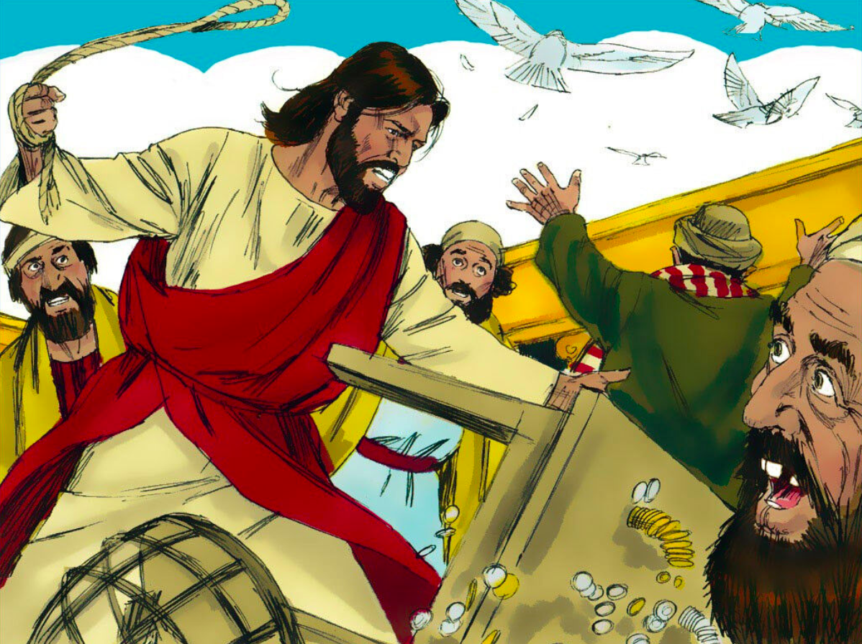
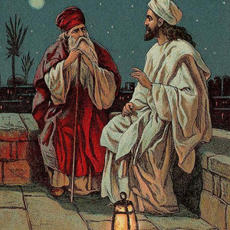
Esuchemos ejemplos de “Captar” o introducciones para Juan 2:13-25 y Juan 3:1-21 pensando en distintos públicos.
Notes:
1. El “Captar” es la introducción, el gancho que nos lleva al tema del día
2. Pedir que los estudiantes crean ejemplos de un “Captar” para Juan 2:13-25 - Juan 3:1-21 pensando en distintos públicos. (pueden elegir una historia)
3. Utilizar sala de Grupos Pequeños en Zoom si es un grupo grande.
4. Compartir sus intentos para CAPTAR la atención a base de Juan 2:13-25 – Juan 3:1-21.

Slide 7
Objetivos de la Lección
Crear ejemplos de “Captar” para Juan 2:13-25; Juan 3:1-21
Usar el método de las 4 “C” para leer y entender Juan 2:13-25; Juan 3:1-21
Notes:
OBJETIVOS DE LECCIÓN 6
1. Compartir ejemplos de “Captar” para Juan 2:13-25 – Juan 3:1-21
2. Usar el método de las Cuatro “C” para leer y entender Juan 2:13-25 – Juan 3:1-21.

Slide 8
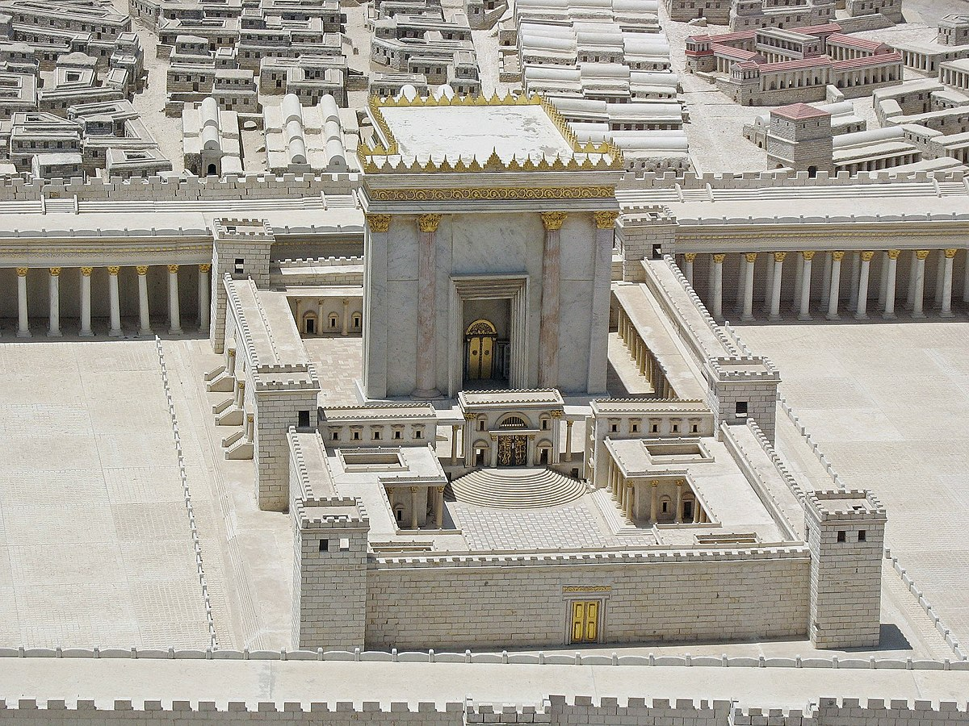
Captar
Notes:
1. “Un ejemplo de Captar”
El primer templo en Jerusalén fue construido por Salomón.
Fue destruido por los babilonios.
Lo volvieron a construir en los días de Esdras, unos 500 años antes de Cristo.
En los tiempos del Rey Herodes, se amplió y se remodeló el templo, un proceso que tardó 80 años. Uno de los discípulos le dijo a Jesús: “¡Mira Maestro! ¡Qué piedras! ¡Qué edificios! ¿ves todos estos grandiosos edificios?” (Mc 13:1).
Herodes construyó grandes pórticos, áreas techadas y sostenidas por filas de hermosas columnas. A la sombra del Pórtico de Salomón, Jesús enseñó a la gente con mucha frecuencia (Juan 10:22). Después de su ascensión, los primeros cristianos siguieron reuniéndose allí (Hechos 5:12).
En un edificio en la parte sur del pórtico estaban los cambistas que se sentaban allí con los compradores y vendedores (Mc 11:15-16).
Por último, estaba el templo mismo. Éste estaba formado de las mismas dos partes que la antigua Tienda de reunión. Sólo a los sacerdotes se les permitía entrar al primer cuarto, al Lugar Santo. Separado por una cortina gruesa del Lugar Santo estaba el Lugar Santísimo, donde se guardaba el arca del pacto. La cortina entre esas dos áreas fue la que se rompió a la mitad al momento de la muerte de Jesús, simbolizando con eso que su muerte había vuelto a abrir el acceso a la presencia de Dios para todos los creyentes (Mt 27:51).
Thompson, Glen. Fondo Bíblico, p.150 https://wels2.blob.core.windows.net/cpv-recursos/FondoBiblico.pdf

Slide 9
Contar
Se cuenta la historia de Juan 2:13-25 y Juan 3:1-21.
Notes:
2. “Contar”
<Se cuenta la historia de Juan 2:13-25 y Juan 3:1-21.>

Slide 10
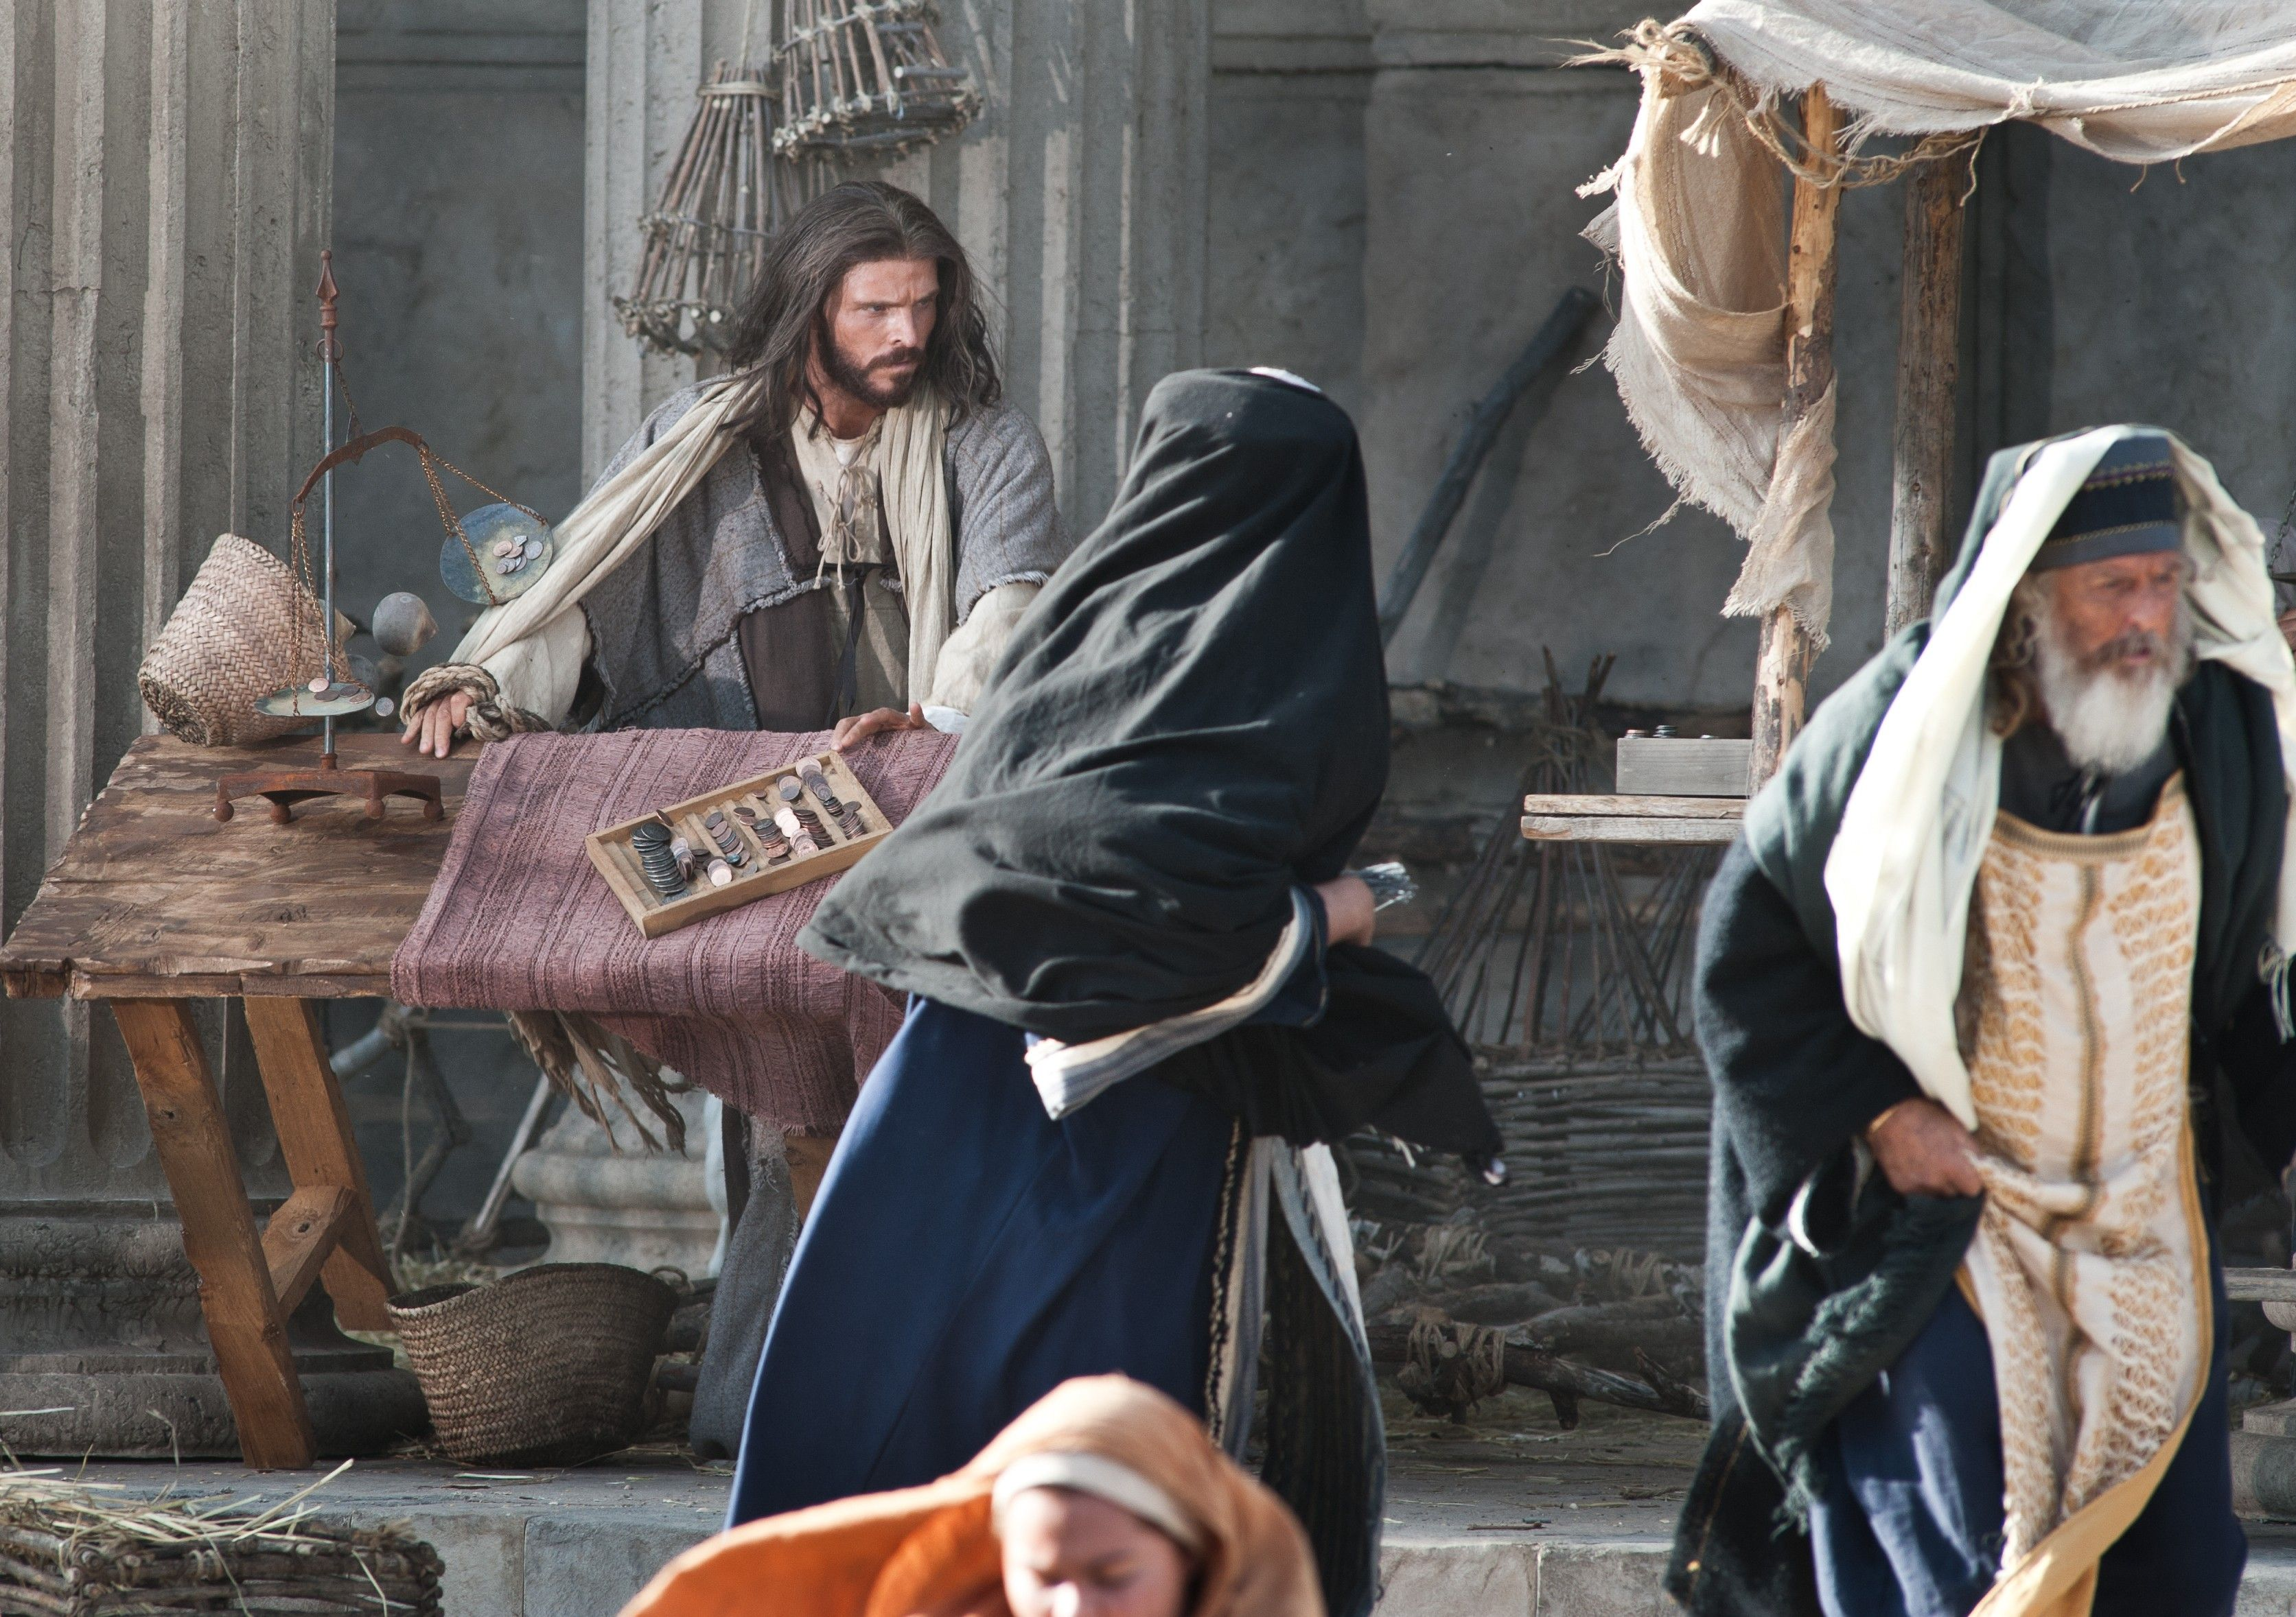
Notes:
Juan 2:13-17 Reina Valera Contemporánea
¹³ Estaba cerca la pascua de los judíos; y Jesús subió a Jerusalén, ¹⁴ y halló en el templo a los que vendían bueyes, ovejas y palomas, y a los cambistas allí sentados.
¹⁵ Entonces hizo un azote de cuerdas y expulsó del templo a todos, y a las ovejas y bueyes; esparció las monedas de los cambistas y volcó las mesas, ¹⁶ y dijo a los que vendían palomas: «Saquen esto de aquí, y no conviertan la casa de mi Padre en un mercado.»
¹⁷ Entonces sus discípulos se acordaron de que está escrito: «El celo de tu casa me consume.»

Slide 11
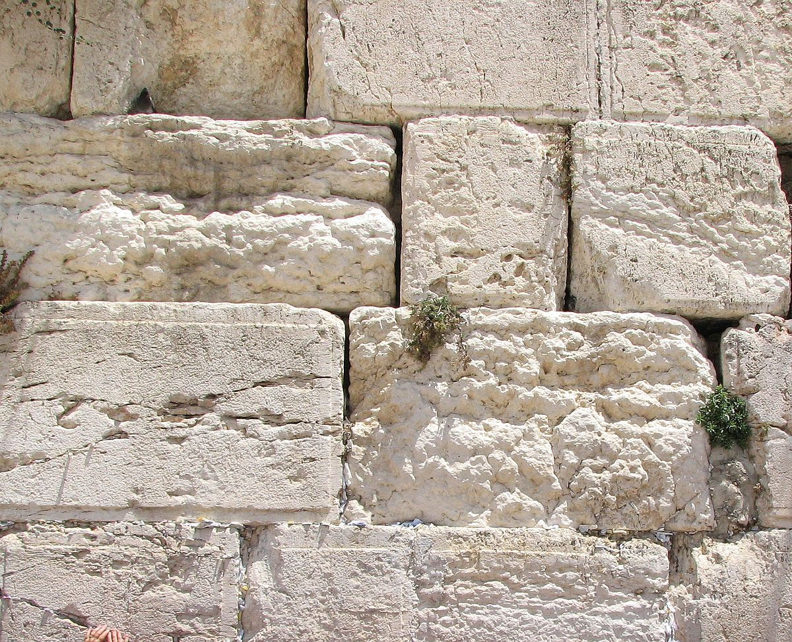
Notes:
Juan 2:18-20 Reina Valera Contemporánea
¹⁸ Y los judíos preguntaron: «Ya que haces esto, ¿qué señal nos das?»
¹⁹ Jesús les respondió: «Destruyan este templo, y en tres días lo levantaré.»
²⁰ Entonces los judíos le dijeron: «Este templo fue edificado en cuarenta y seis años, ¿y tú en tres días lo levantarás?»

Slide 12
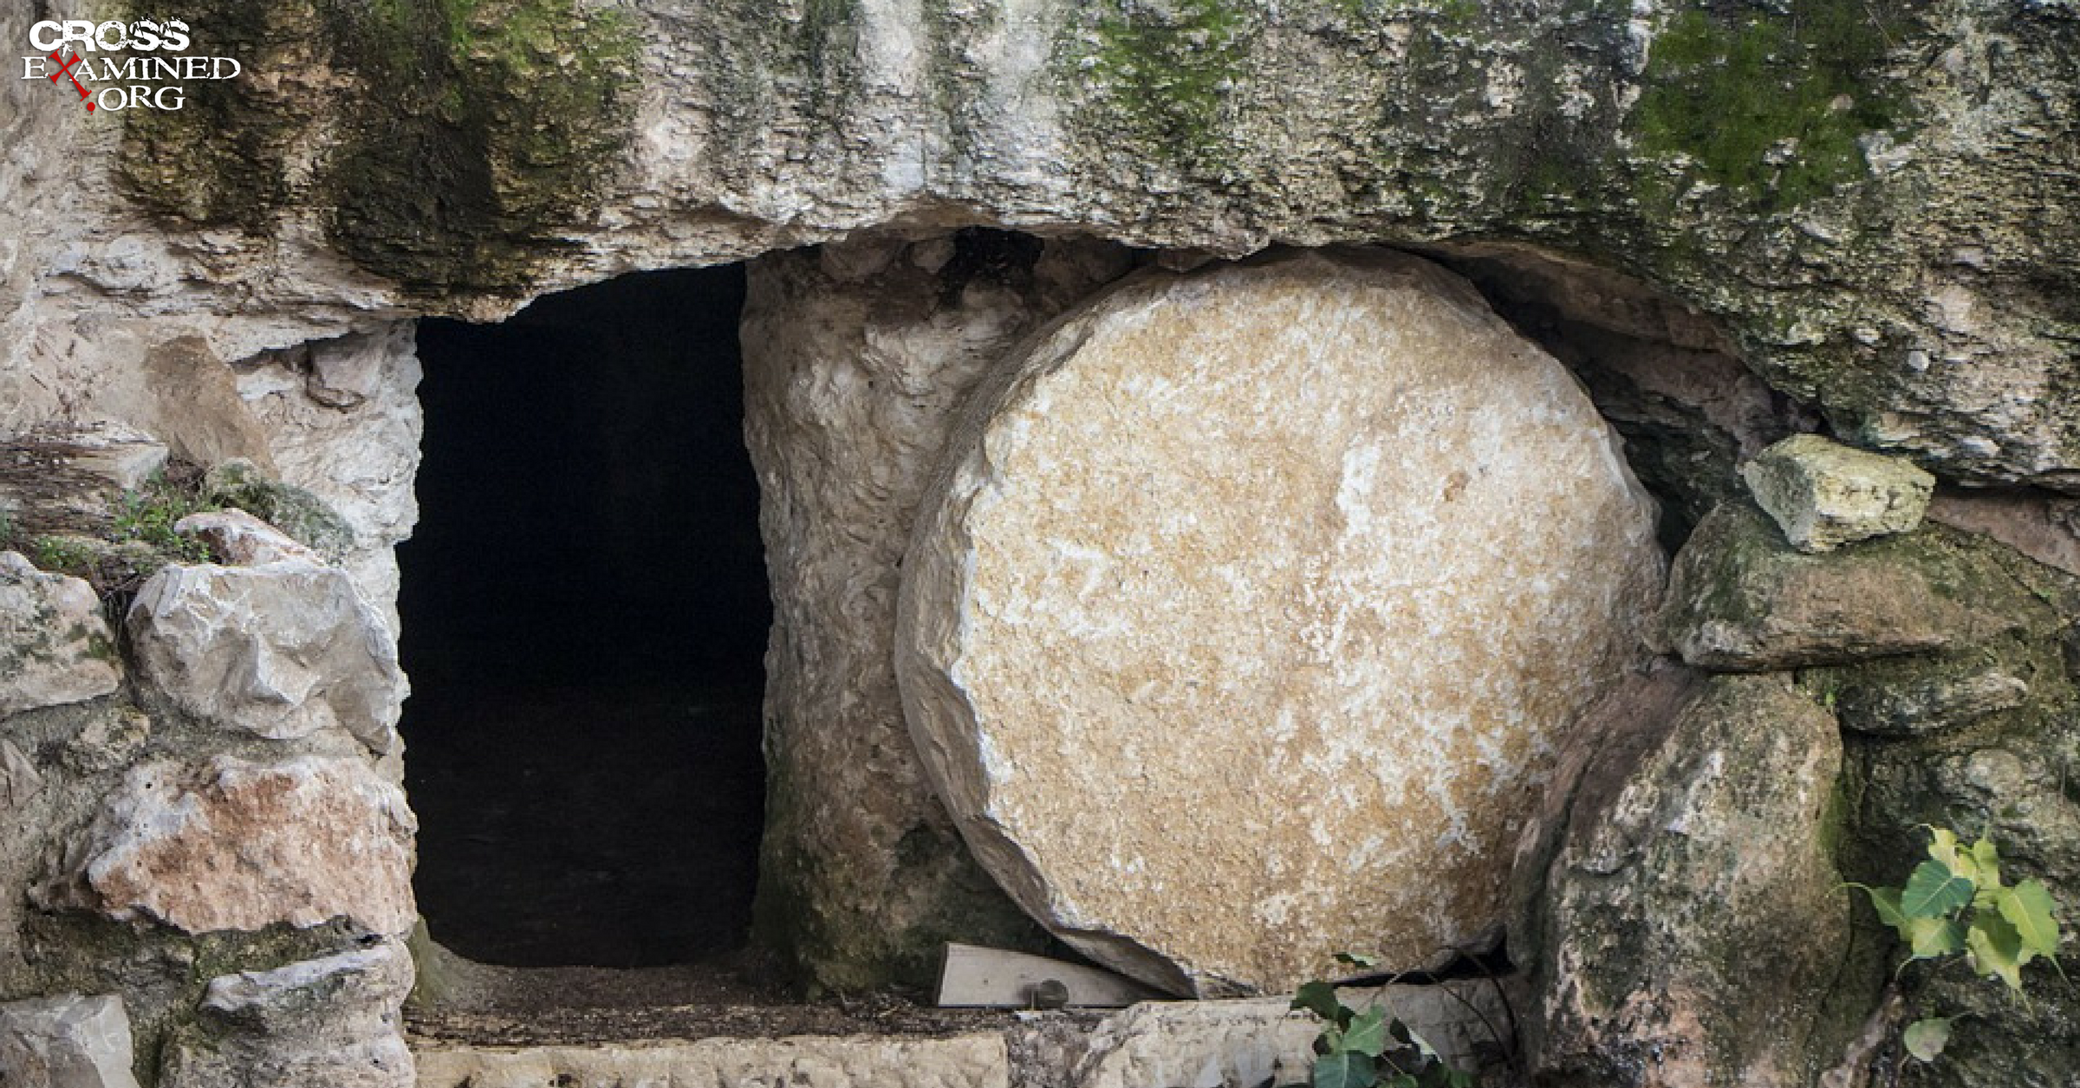
Notes:
Juan 2:21-22 Reina Valera Contemporánea
²¹ Pero él hablaba del templo de su cuerpo.
²² Por tanto, cuando resucitó de entre los muertos, sus discípulos se acordaron de que había dicho esto, y creyeron en la Escritura y en la palabra que Jesús había dicho.

Slide 13
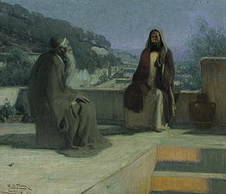
Notes:
Juan 3:1-21 Reina Valera Contemporánea
3 Entre los fariseos había un hombre que, entre los judíos, era muy importante. Se llamaba Nicodemo.
² Éste vino de noche a ver a Jesús, y le dijo: «Rabí, sabemos que has venido de parte de Dios como maestro, porque nadie podría hacer estas señales que tú haces si Dios no estuviera con él.»
³ Jesús le respondió: «De cierto, de cierto te digo, que el que no nace de nuevo, no puede ver el reino de Dios.»
⁴ Nicodemo le dijo: «¿Y cómo puede un hombre nacer, siendo ya viejo? ¿Acaso puede entrar en el vientre de su madre, y volver a nacer?»
⁵ Jesús le respondió: «De cierto, de cierto te digo, que el que no nace de agua y del Espíritu, no puede entrar en el reino de Dios. ⁶ Lo que nace de la carne, carne es; y lo que nace del Espíritu,^{[a]} espíritu es. ⁷ No te maravilles de que te dije que es necesario que ustedes nazcan de nuevo. ⁸ El viento^{[b]} sopla de donde quiere, y lo puedes oír; pero no sabes de dónde viene, ni a dónde va. Así es todo aquel que nace del Espíritu.»
⁹ Nicodemo le preguntó: «¿Y cómo es posible que esto suceda?»
¹⁰ Jesús le respondió: «¿Y tú eres maestro de Israel, y no lo sabes? ¹¹ De cierto, de cierto te digo, que hablamos de lo que sabemos y damos testimonio de lo que hemos visto; pero ustedes no aceptan nuestro testimonio. ¹² Si les he hablado de cosas terrenales, y no creen, ¿cómo creerán si les hablo de las cosas celestiales?¹³ Nadie subió al cielo, sino el que descendió del cielo, que es el Hijo del Hombre. ¹⁴ Y así como Moisés levantó la serpiente en el desierto, así también es necesario que el Hijo del Hombre sea levantado, ¹⁵ para que todo aquel que en él cree no se pierda, sino que tenga vida eterna.
¹⁶ »Porque de tal manera amó Dios al mundo, que ha dado a su Hijo unigénito, para que todo aquel que en él cree no se pierda, sino que tenga vida eterna. ¹⁷ Porque Dios no envió a su Hijo al mundo para condenar al mundo, sino para que el mundo sea salvo por él. ¹⁸ El que en él cree, no es condenado; pero el que no cree, ya ha sido condenado, porque no ha creído en el nombre del unigénito Hijo de Dios. ¹⁹ Y ésta es la condenación: que la luz vino al mundo, pero los hombres amaron más las tinieblas que la luz, porque sus obras eran malas. ²⁰ Porque todo aquel que hace lo malo, aborrece la luz y no se acerca a la luz, para que sus obras no sean reprendidas. ²¹ Pero el que practica la verdad viene a la luz, para que sea evidente que sus obras son hechas en Dios.»

Slide 14
Considerar
Juan 2:13-25 y
Juan 3:1-21
Notes:
3. “Considerar”

Slide 15
Considerar
Juan 2:13-25 y Juan 3:1-21
¿Quiénes son los personajes de esta historia?
Notes:
1. ¿Quiénes son los personajes de esta historia?
Juan 2:13-25 - Jesús; los cambistas, los discípulos, los judíos; los muchos que creyeron en Jesús al ver las señales
Juan 3:1-21 - el Espíritu, Nicodemo: Un fariseo muy importante; defendió a
Jesús delante de los fariseos y fue criticado por eso; apoyó en sepultar a Jesús,

Slide 16
Considerar
Juan 2:13-25 y Juan 3:1-21
¿Cuáles son los objetos (o animales) de esta historia?
Notes:
2. ¿Cuáles son los objetos de esta historia?
Los animales: ovejas, bueyes, palomas
Un azote de cuerdas; las monedas y las mesas
La serpiente en el desierto

Slide 17
Considerar
Juan 2:13-25 y Juan 3:1-21
¿Dónde ocurrió la historia?
Notes:
3. ¿Dónde ocurrió la historia?
Jesús subió a Jerusalén; en el templo

Slide 18
Considerar
Juan 2:13-25 y Juan 3:1-21
¿Cuándo ocurrió la historia?
Notes:
4. ¿Cuándo ocurrió la historia?
Antes de la Pascua
Nicodemo vino de noche a ver a Jesús

Slide 19
Considerar
Juan 2:13-25 y Juan 3:1-21
¿Cuál es el problema?
Notes:
5. ¿Cuál es el problema?
Han convertido el templo en un mercado
Nicodemo es fariseo, pero no entiende el reino de Dios

Slide 20
Considerar
Juan 2:13-25 y Juan 3:1-21
¿Se resuelve el problema? ¿Cómo?
Notes:
6. ¿Se resuelve el problema? ¿Cómo?
Jesús limpia el templo
Jesús proclama la salvación a Nicodemo

Slide 21
Consolidar
Juan 2:13-25 y
Juan 3:1-21
Notes:
4. “Consolidar”

Slide 22
Consolidar
Juan 2:13-25 y Juan 3:1-21
¿Cuál es el punto principal de la historia?
Notes:
1. ¿Cuál es el punto principal de la historia?
Jesús purificó la casa de su Padres y enseñó el evangelio a Nicodemo.

Slide 23
Consolidar
Juan 2:13-25 y Juan 3:1-21
¿Qué pecado veo en esta historia y confieso en mi vida?
Notes:
2. ¿Qué pecado veo en esta historia y confieso en mi vida?
No soy celoso por la casa y la obra de Dios.
El pueblo judío había convertido la casa de Dios en un mercado, un negocio. Necesitamos reconocer que la misma tentación existe hoy en día. Tantos líderes caen en la trampa del amor al dinero. Tantos ministerios terminan siendo Negocios.
O estudiamos la Biblia sin entender lo básico, como Nicodemo.

Slide 24
Consolidar
Juan 2:13-25 y Juan 3:1-21
¿En qué versos y palabras de esta historia veo el amor de Dios hacia mí?
Notes:
3. ¿En qué versos y palabras de esta historia veo el amor de Dios hacia m?
La pasión de Jesús por la casa y la obra de su Padre- su perfección toma el lugar de mis debilidades.
Dios tanto amó al mundo. Y dio a su Hijo unigénito para que yo creyera en él y tuviera la vida eterna.

Slide 25
Consolidar
Juan 2:13-25 y Juan 3:1-21
¿Qué pediré que Dios obre en mí para poner en práctica su Palabra?
Notes:
4. ¿Qué pediré que Dios obre en mí para poner en práctica su Palabra?
A hacer lo posible para que la iglesia se enfoque en la palabra, en la adoración, y en la oración.
A predicar las buenas nuevas de Juan 3:16 a cuantas más personas sea posible.

Slide 26
Tarea
Ver el video de la lección 7
Leer Lucas 4:14-30 en sus Biblias
Escribir la historia de Lucas 4:14-30 en sus propias palabras y venir a la clase listo para compartir.
Notes:
Conclusión
1. Encargar la tarea
Ver el siguiente video para la lección 7: https://www.youtube.com/watch?v=PxPazQ8vIzo
Leer Lucas 4:14-30 en sus Biblias
Escribir la historia de Lucas 4:14-30 en sus propias palabras y venir a la clase listo para compartir.

Slide 27
Oración
Notes:
2. Oración de clausura

Slide 28
Despedida
Notes:
3. Despedida

Slide 29
ACADEMIA
CRISTO

